Slide 1
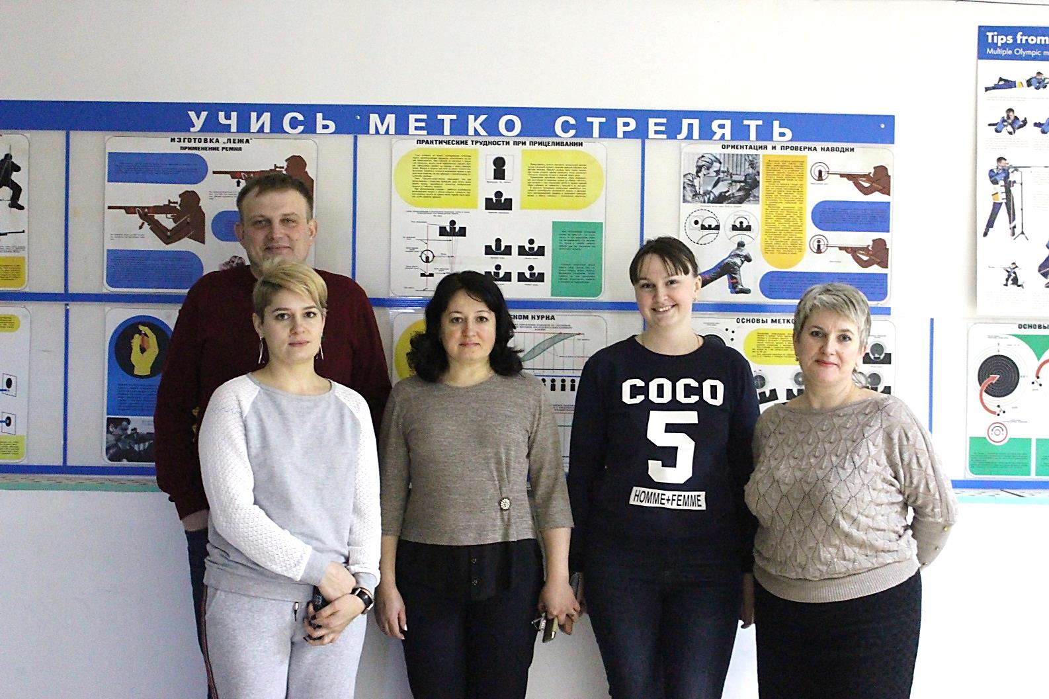
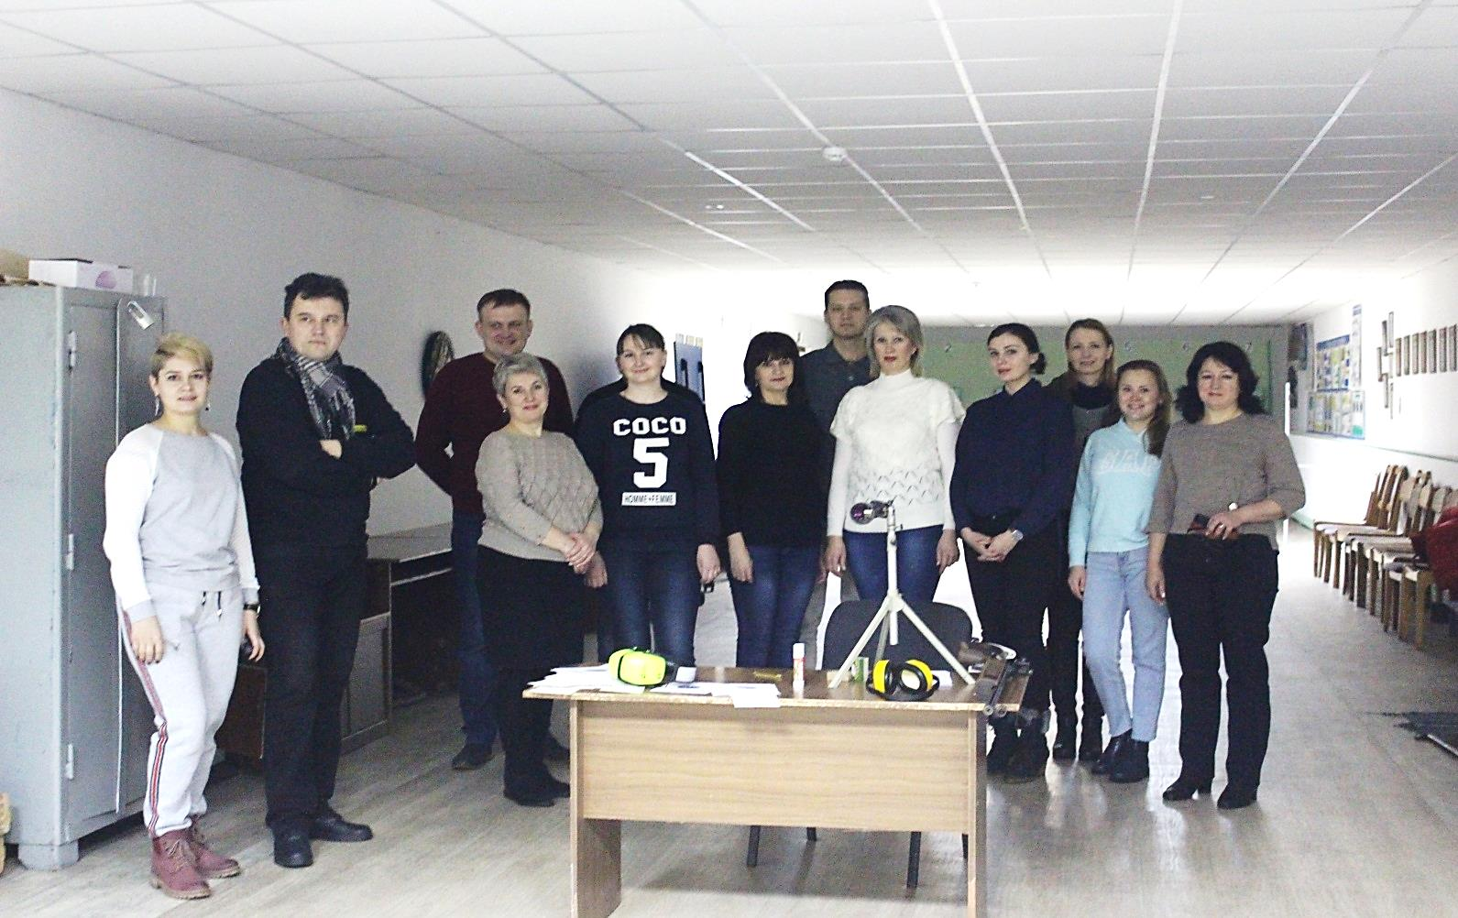
СОРЕВНОВАНИЕ ПО СТРЕЛЬБЕ
ИЗ ВИНТОВКИ 2019

Slide 2
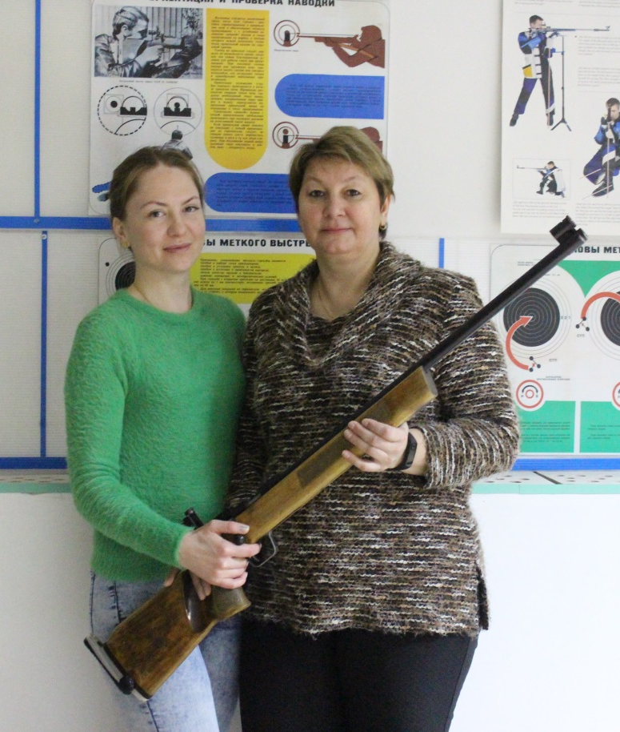

Slide 3
